Slide 1
Посвящение
в первоклассники

Slide 2

Нашим самым юным первоклассникам
Посвящается сегодня праздник.
Как бесконечно, стремительно время.
Вот уж и осень, октябрь у двора.
Мы вспоминаем сегодня мгновенья,
Как в первый класс собралась детвора.

Slide 3





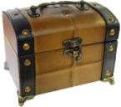
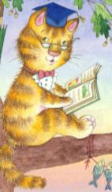
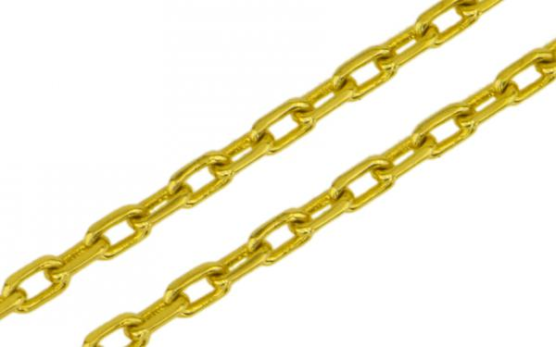

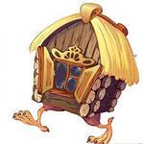



Slide 4
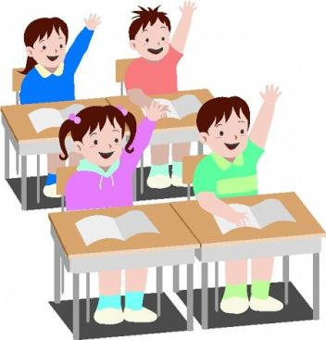
Главное правило в школе
Ответить хочешь —
не шуми,
А только руку подними!

Slide 5


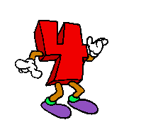
Цифру к цифре мы прибавим,
Между ними крестик ставим.
Намотай себе на ус:
Этот знак зовется...

Slide 6

Из цифры вычтем мы другую,
Ставим черточку прямую.
Я тире в грамматике,
А кто ж я в математике?

Slide 7

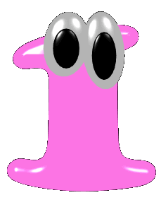





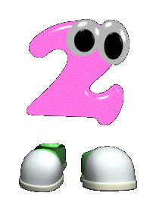
Проживают в трудной книжке
Хитроумные братишки.
Десять их, но братья эти
Сосчитают все на свете.

Slide 8

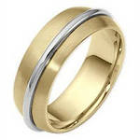
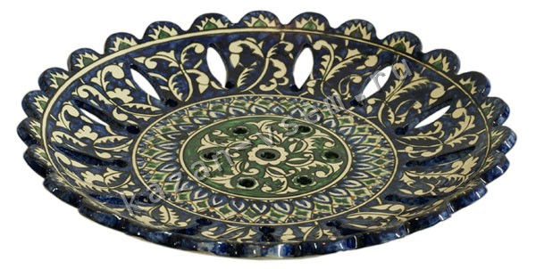
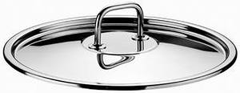
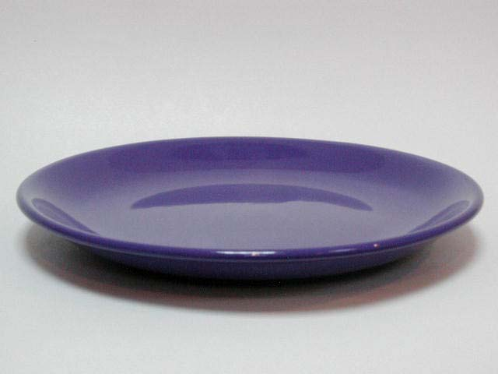
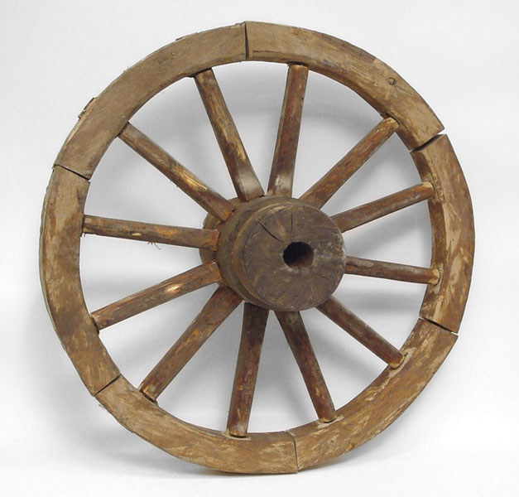
Нет углов у меня,
И похож на блюдо я,
На тарелку и на крышку,
На кольцо и колесо.

Slide 9



Не овал я и не круг,
Треугольнику я друг,
Прямоугольнику я брат.
А зовут меня...

Slide 10

Мы — веселые отметки.
И встречаемся нередко
У прилежных в дневнике.
Кто их чаще получает,
Никогда не заскучает.

Slide 11
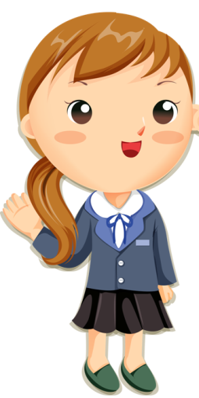
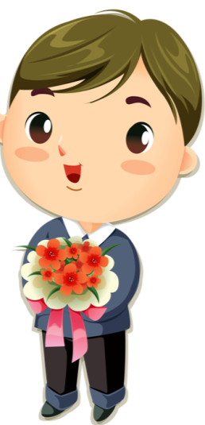
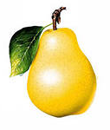
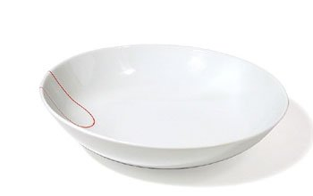
Математические задачки

Slide 12
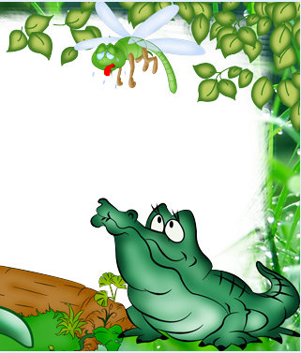
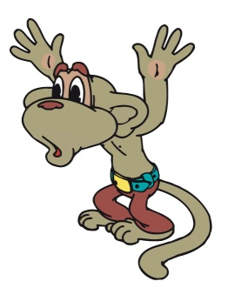


Slide 13
Весёлая переменка!

Slide 14




Первая книжка
Для всех детишек:
Учит — мучит,
А научит — радует

Slide 15

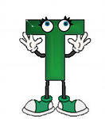
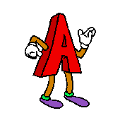
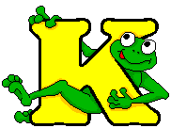

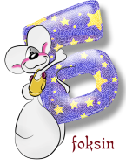
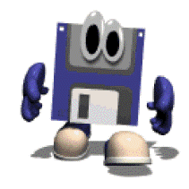
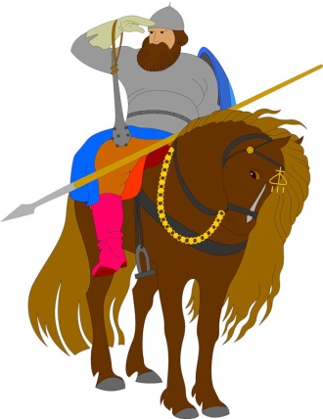

На странице букваря
Тридцать три богатыря.
Мудрецов-богатырей
Знает каждый грамотей.

Slide 16


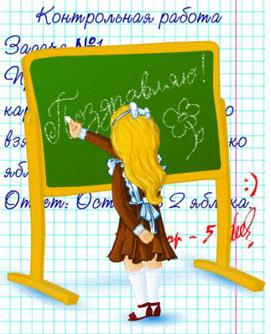
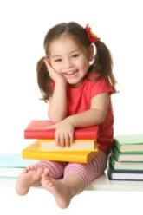

Хоть не шляпа, а с полями,
Не цветок, а с корешком.
Разговаривает с нами
Всем понятным языком.

Slide 17

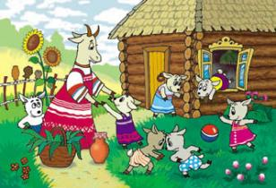
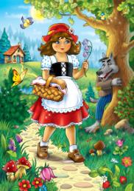
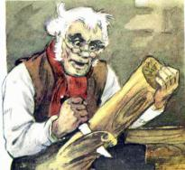
Любимые герои сказок
Ждали маму с молоком,
А пустили волка в дом…
Кем же были эти
Маленькие дети?
В гости к бабушке пошла,
Пироги ей понесла.
Серый Волк за ней следил,
Обманул и проглотил
Над простым моим вопросом
Не потратишь много сил.
Кто мальчишку с длинным носом
Из полена смастерил?

Slide 18
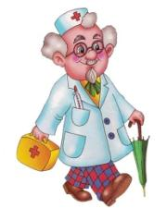
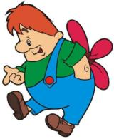
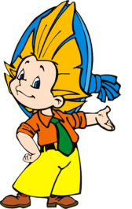
Любимые герои сказок
Лечит маленьких детей,
Лечит птичек и зверей,
Сквозь очки свои глядит
Добрый доктор…
Толстяк живет на крыше,
Летает он всех выше.
Уверенный в себе, хоть неумейка,
И от природы он большой зазнайка,
А ну-ка угадать его сумей-ка,
Известен всем под именем …

Slide 19
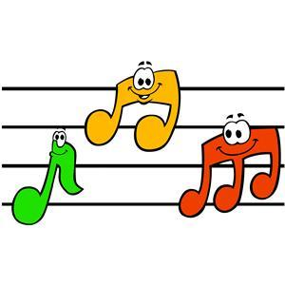
Угадай мелодию любимых песен!

Slide 20
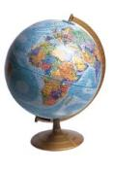


Клятва первоклассников
Клянусь перед всеми стараться здоровым быть,
В любимую школу исправно ходить!
Клянусь!
Клянусь читать и писать я прилично
И в ранце носить "хорошо" и "отлично".
Клянусь!
Клянусь в том, что буду я очень стараться
С друзьями моими впредь больше не драться!
Клянусь!
Клянусь я ребёнком воспитанным быть,
Не бегать по школе, а шагом ходить.
Клянусь!
А если нарушу я клятву свою,
Тогда я молочный свой зуб отдаю,
Тогда обещаю мыть вечно посуду,
И на компьютере больше играть я не буду!
Клянусь!
Ребёнком всегда идеальным я буду
И клятвы моей никогда не забуду!
Клянусь!

Slide 21

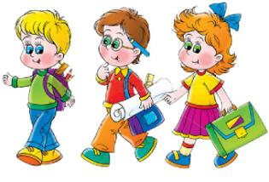

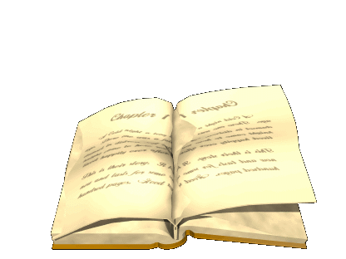
Путешествие в Страну Знаний начинается!

